Slide 1



INVESTICE DO ROZVOJE VZDĚLÁVÁNÍ
Nové modulové výukové a inovativní programy - zvýšení kvality ve vzdělávání
Tento projekt je spolufinancován Evropským sociálním fondem a státním rozpočtem ČR

Slide 2
Lomené výrazy – složený lomený výraz
Matematika 9.ročník
Marcela Kubátová

Slide 3


Úprava obecně:
Zlomková čára představuje dělení, tedy hlavní zlomkovou čáru změníme na dělení.
Dělení se dále změní na násobení a dělitel se převrátí.

Slide 4

Rychlá úprava složeného zlomku:
vnitřní členy
vnější členy
Výsledkem je zlomek, kde do čitatele patří součin vnějších členů a do jmenovatele součin vnitřních členů!

Slide 5



Hlavní zlomkovou čáru změníme na dělení a dělení na násobení!

Slide 6
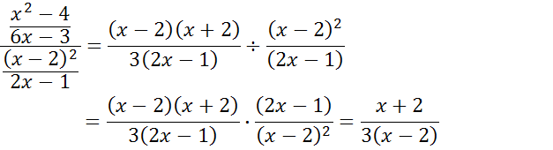

Rozkládáme na součin a krátíme:

Slide 7




Příklady na procvičení:

Slide 8


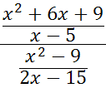
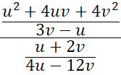
Příklady na rozložení na součin:

Slide 9
Zdroje:
učebnice:
RNDr. Jan Houska, CSc.
Mgr. Jaroslava Hávová
Doc. Ing. Bohuslav Eichler
Matematika pro 9.ročník základní školy
Aritmetika a algebra
Fortuna, 1991
Sbírka úloh z matematiky pro 9. roč. ZŠ
1995, Prometheus

